Slide 1
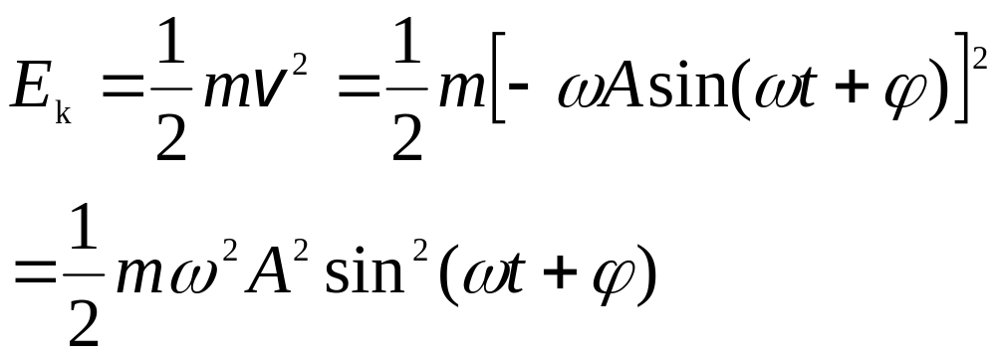
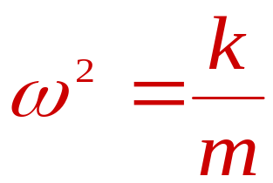

(以弹簧振子为例)
（1） 动能
O x X

Slide 2
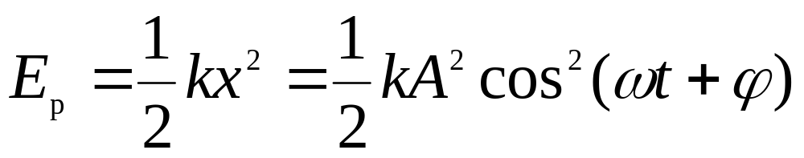
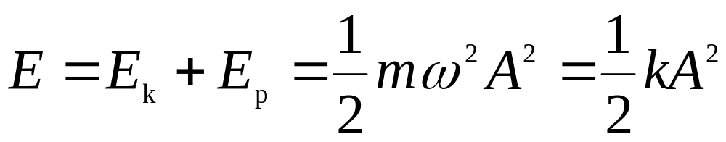
（2） 势能
（3） 机械能
线性回复力是保守力，作简谐运动的系统机械能守恒.
O x X

Slide 3

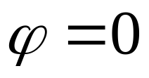







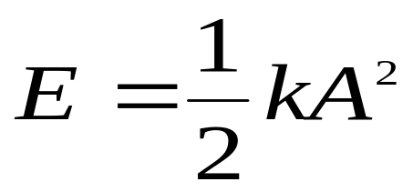
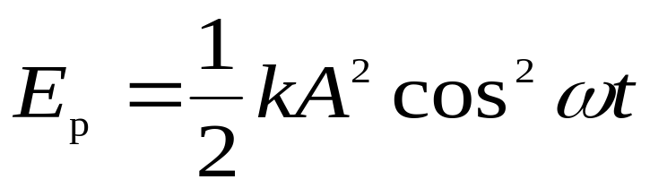
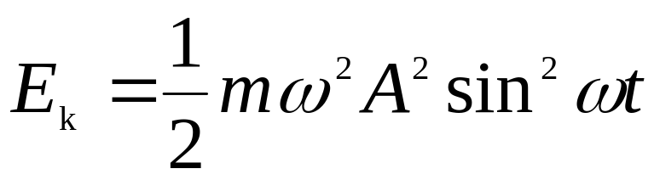
简 谐 运 动 能 量 图
能量
T
T
3
T
4
2
4

Slide 4
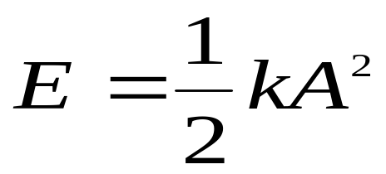
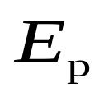










简谐运动能量守恒，振幅不变
简谐运动势能曲线

Slide 5
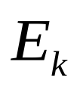
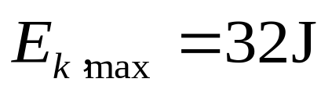


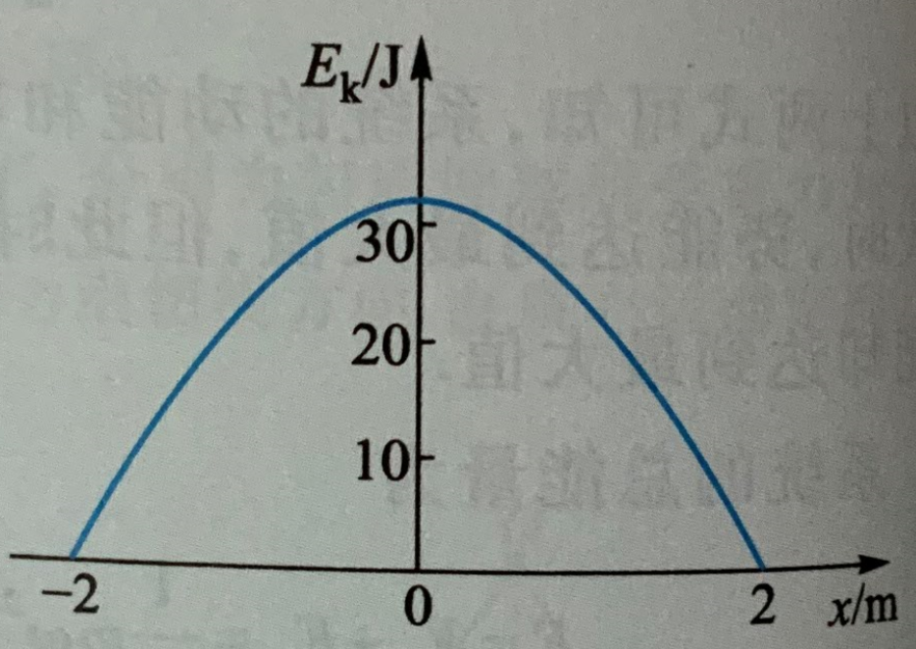

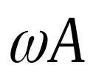
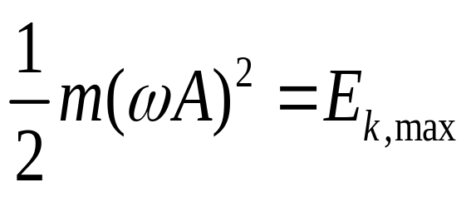
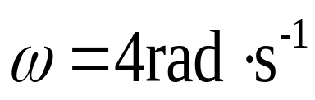
例1 弹簧振子的动能 与位移x 的关系如图所示，如果其最大动能为 ，弹簧振子的质量为 ，则弹簧振子的角频率 是多少？
解 由图可知，弹簧振
子的振幅 ，弹簧振
子的最大速率为 ，
所以有

Slide 6
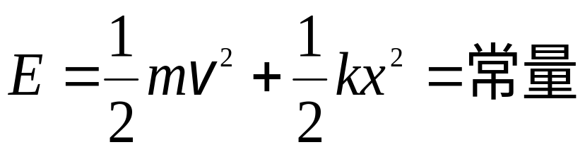
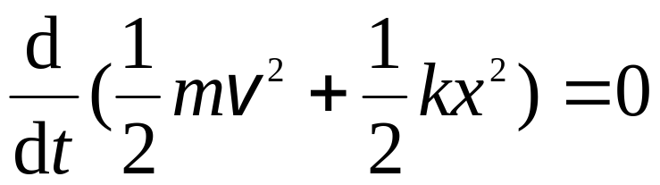
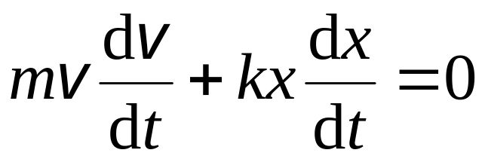
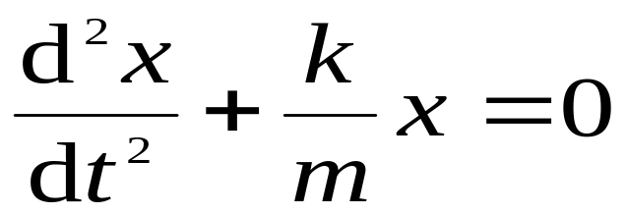
导出
能量守恒
简谐运动方程

Slide 7
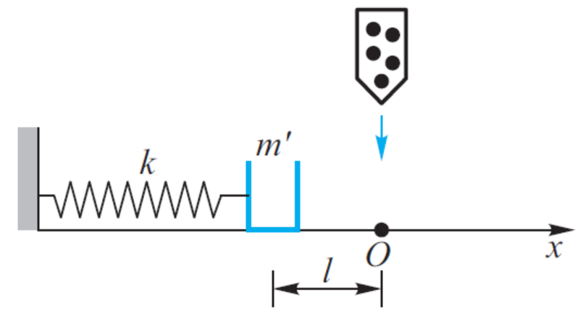
例2 如图所示，轻质弹簧的弹性系数为k，一端固定在墙上，另一端连接质量为m’的容器，容器可在光滑水平面上运动，当弹簧处于原长时容器位于点O. 现使容器自点O左端l处从静止开始运动，每经过点O一次时，从上方滴管中滴入一滴质量为m的油滴. 当容器被滴入n滴油滴后

Slide 8
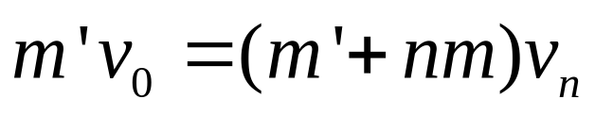
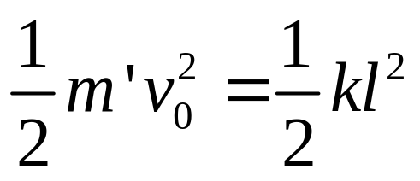
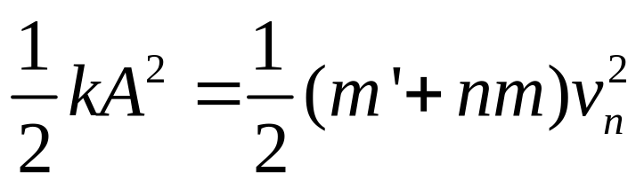
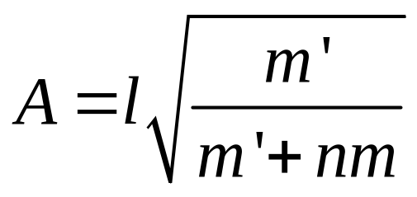
问: (1) 容器运动到离点O的最远距离A是多少？
解 水平方向动量守恒，有
容器初始运动到O时的动能与初始势能相等
n滴油滴后，系统的动能等于最大势能

Slide 9
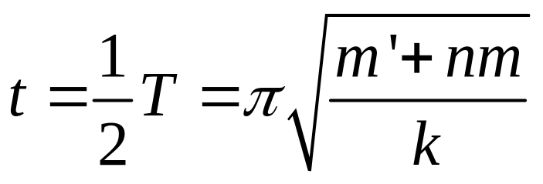
问: (2) 容器运动到被滴入n+1滴油滴的时间t是多少？
解 从第n滴油滴滴入容器到第n+1滴油滴滴入容器，所经历的时间为质量为(m’+nm)的弹簧系统振动周期的1/2，所以有

Slide 10



例3 质量为 的物体，以振幅 作简谐运动，其最大加速度为 ，求：
（1）振动的周期；
（2）通过平衡位置的动能；
（3）总能量；
（4）物体在何处其动能和势能相等？

Slide 11
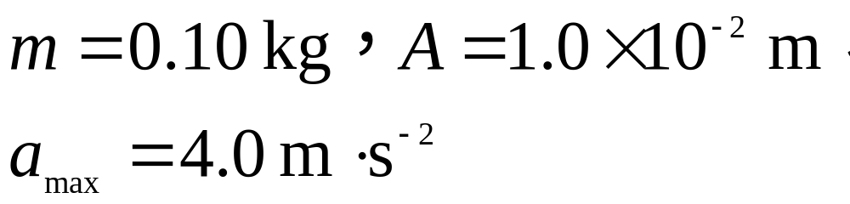

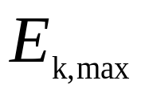
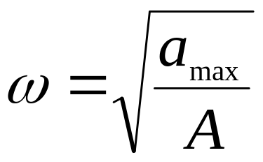
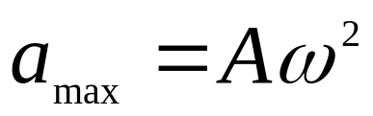
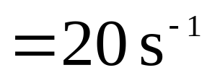
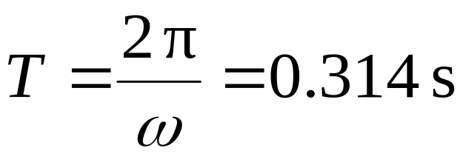
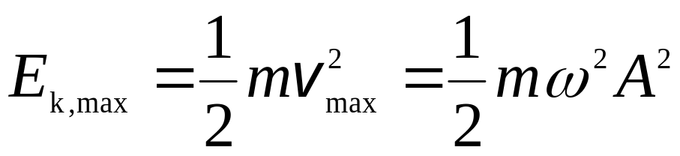
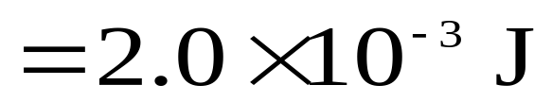
已知
求:(1)
；(2)
解（1）
（2）

Slide 12
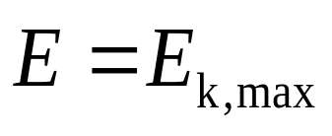

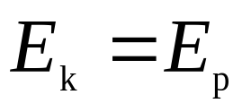
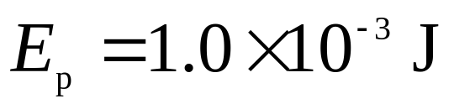
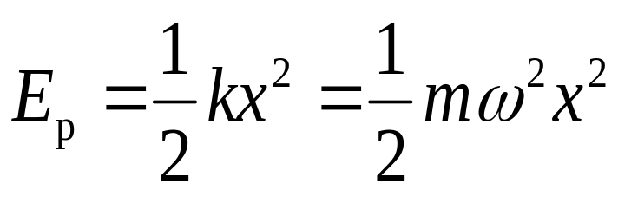
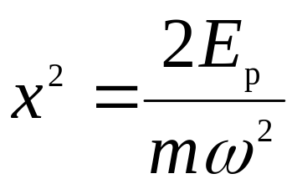
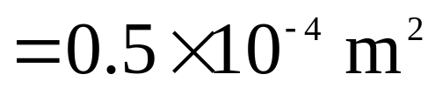

已知
求:(3)
总能量E；
(4)何处动势能相等?
解
（3）
（4）
时
由

Slide 13
选择进入下一节：
9-0 教学基本要求
9-1 简谐振动 振幅 周期和频率 相位
9-2 旋转矢量
9-3 单摆和复摆
9-4 简谐振动的能量
9-5 简谐振动的合成

Slide 14
选择进入下一节：
*
9-6 阻尼振动 受迫振动 共振
9-7 电磁振荡
*
9-8 简述非线性系统
END

